Slide 1



系統分析與設計
高科冒險者公會
Adventurer‘s Guild of NKUST
期末報告
Notes:
READ PLEASE!
Before you open this template be sure that you have installed these fonts:
GeosansLight.ttf from: http://www.dafont.com/geo-sans-light.font
New Cicle Semi.ttf from: http://www.dafont.com/new-cicle.font
fontawesome-webfont.ttf from: http://fortawesome.github.io/Font-Awesome
All fonts are free for use in commercial projects!
If you have any problems with this presentation, please contact with me from this page: http://graphicriver.net/user/Bandidos

Slide 2
目錄
1
需求調查表
2
利害關係人與目標表
3
使用系統事件表
4
條件式能力搜尋
5
組員評論
6
組隊邀請

Slide 3
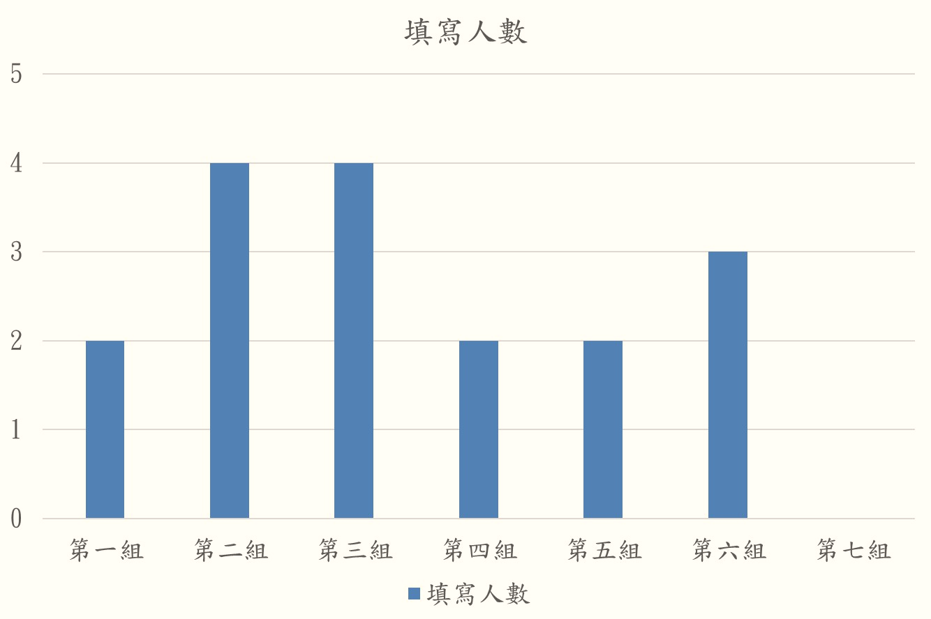
需求調查表
85
percent
17/20
people
1

Slide 4
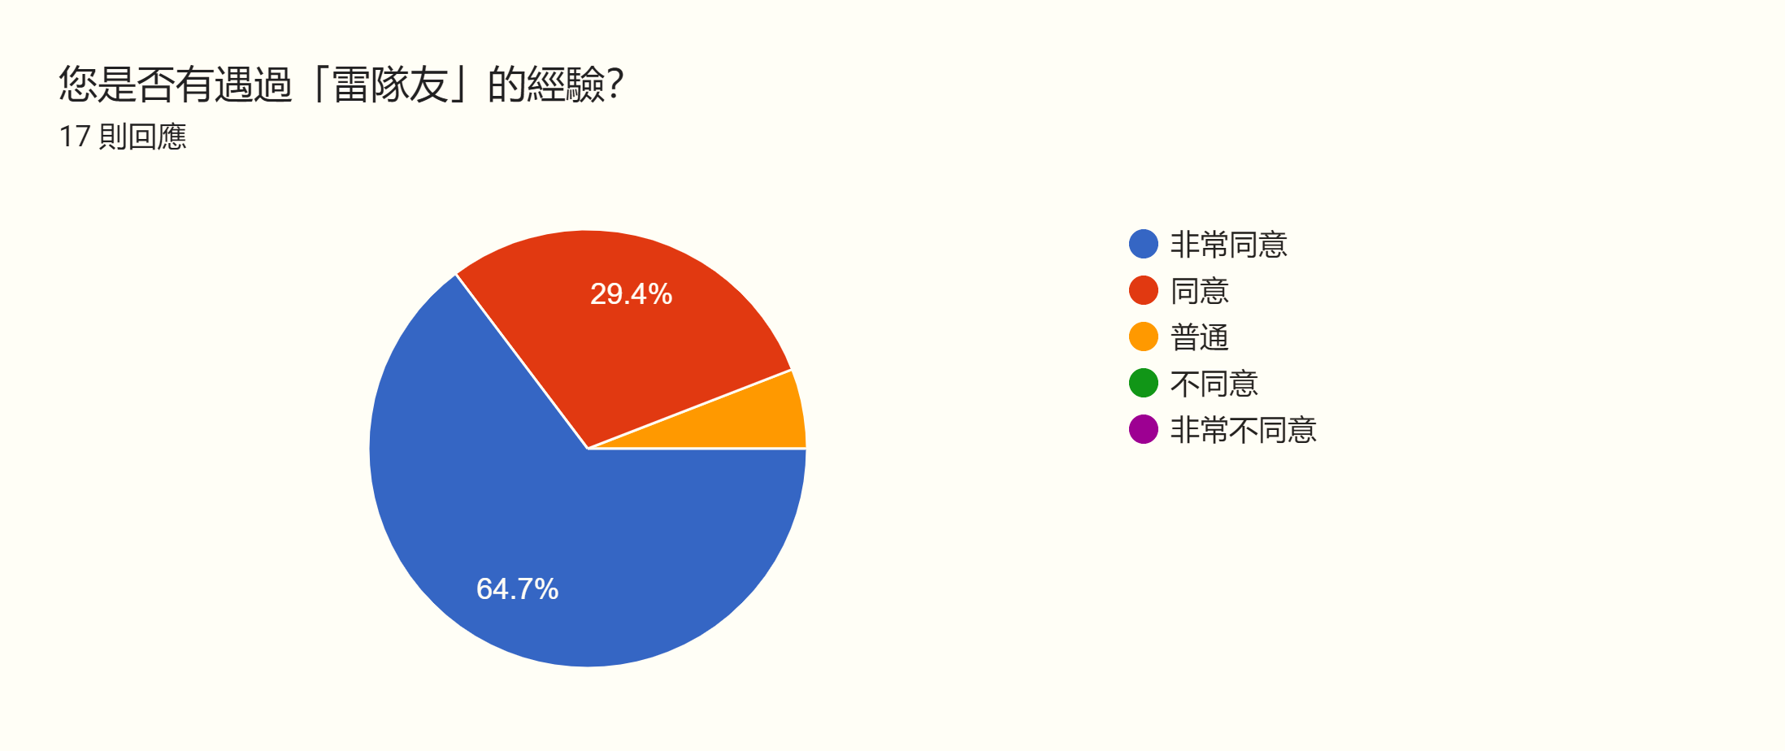
需求調查表
您是否有遇過「雷隊友」的經驗？
2

Slide 5


需求調查表
您是否擔心會遇到「雷隊友」？
找到符合條件的同學！
3

Slide 6
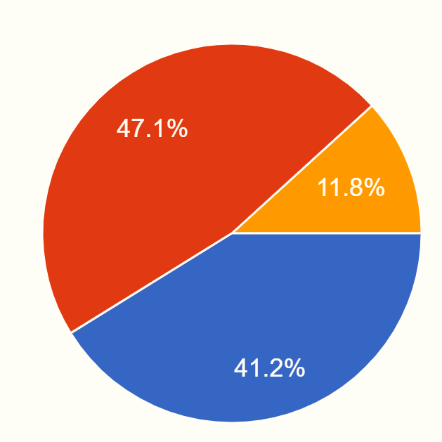

需求調查表
新的學期開始，您是否擔心找不到好組員？
查看他人以往評分與評論！
4

Slide 7
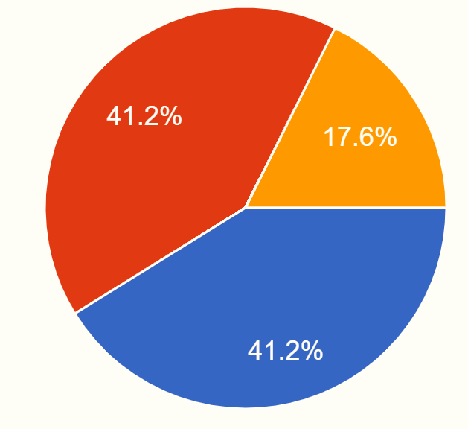

需求調查表
在新的學期開始時，您是否無法
確切得知組員能力進行分工？
查看他人各項能力值！
5

Slide 8
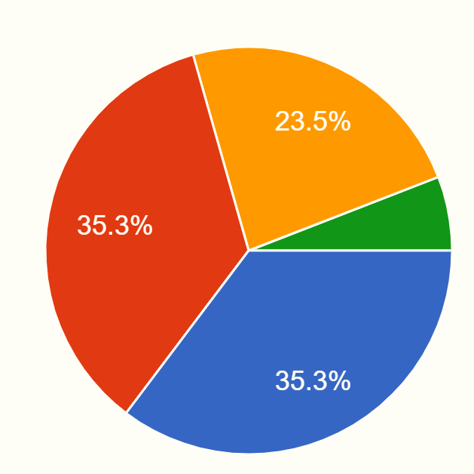

需求調查表
您是否希望能對組員的優劣進行評價？
對同組組員進行評論與評價！
6

Slide 9
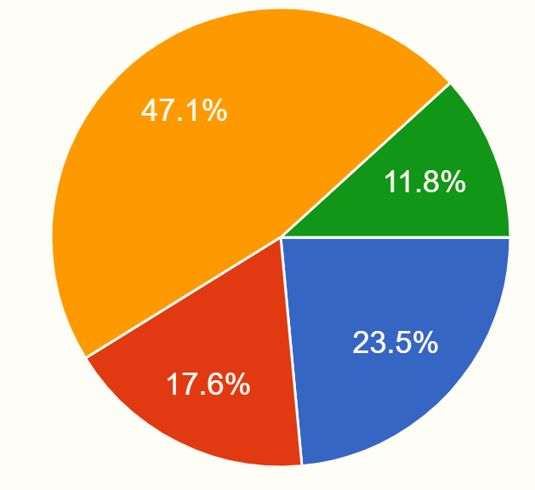

需求調查表
您是否覺得自己其實不是不努
力，是他人看不到？
回覆組員對自己的評論！
7

Slide 10
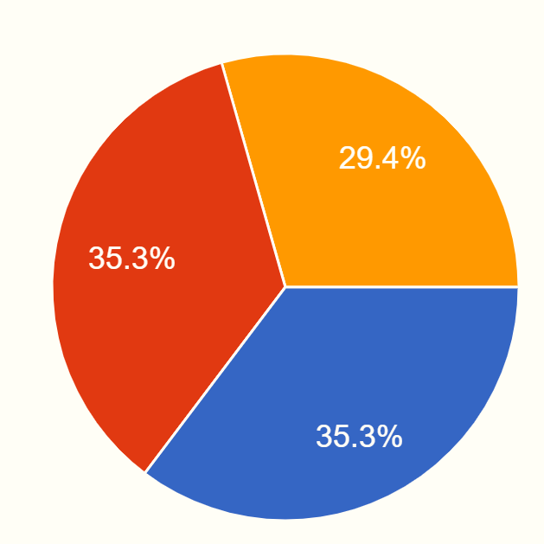

需求調查表
您是否希望自己選的組員戰鬥力百分百？
根據所選組員進行戰鬥力分析！
8

Slide 11
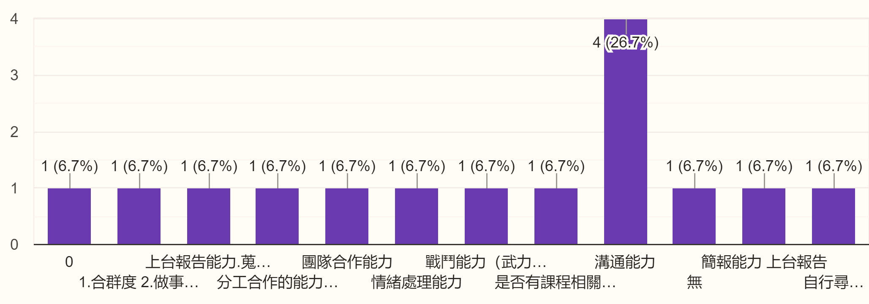
需求調查表
您還想知道組員的哪些能力？
溝通能力
9

Slide 12
需求調查表
您還希望平台有哪些功能？
查看他人以往比賽、創業、學習的經歷，給予使用者配對建議。
搓合團隊時間(ex：找到所有人都有空的開會時間)
增加個人對其他人的包容力指標
未來展望、更新包
10

Slide 13
利害關係人
高科冒險者公會
使用者
(高科大教師)
使用者
(高科大學生)
系統管理者
(高科大)
11

Slide 14
利害關係人目標表
利害關係人 | 目標
 | 希望學生的分組名單不要繳交紙本。 希望能夠了解學生狀況以及學生之間的互動。 希望能夠掌控學生分組成員。 希望可以向學生清楚傳達分組人數。
 | 避免碰到雷隊友。 擔心在新的學期找不到好的組員。 希望能對組員的表現好壞給予評論。 希望可以根據組員的能力進行工作分配。 希望解開他人對自己的誤解。 希望所選組員的綜合能力高於其他組別。 希望能看到自身能力的優劣，察覺自身不足以作改進。
 | 希望能夠發出系統異動資訊的公告。 希望可以更新課程資訊。
高科大教師---使用者
高科大學生---使用者
高科大---系統管理者
12

Slide 15
學生使用系統事件表
事件名稱 | 使用案例名稱
 | 個人能力檢視。
 | 條件式能力搜尋。
 | 檢視他人過往評論。
 | 組員評論。
 | 評論回覆。
 | 戰鬥力預測。
 | 組隊邀請。
 | 組隊回覆。
同學能夠使用學校帳號登入本系統，並選取課程，接著點擊要執行的功能。 | 登入系統
查看自己的各項能力指標。
尋找該課程中，與之能力相符者；或是與之能力互補者。
查看課程中的其他同學過往組員給予的評論。
對於當學期組員進行評論。
針對每一則評論進行回覆。
選取複數個同學，查看綜合能力值。
對於同意組隊的同學，提出組隊邀請。
針對收到的組隊邀請，可選擇同意或拒絕。
13

Slide 16
使用案例圖
高科冒險者公會
個人能力檢視
條件式能力搜尋
戰鬥力預測
登入系統
<<extend>>
組隊邀請
<<extend>>
組隊回覆
系統異動
學生
檢視他人過往評論
課程更新
組員評論
評論回覆
查看學生概況
查看學生互評
系統管理員
編輯學生組員
老師
設定分組人數
14

Slide 17
使用案例描述
使用案例名稱 | 條件式能力搜尋
使用案例描述 | 選取相符或互補能力，系統顯示出該堂課程與使用者能力相符或互補的同學。
主要參與者 | 學生
利害關係人與目標 | 學生：避免碰到雷隊友
前置條件 | 完成登入系統的使用案例。
後置條件 | 無
15

Slide 18
使用案例描述
主要成功情節 | 參與者 | 系統
 | 1、點擊功能選單的隊友搜尋器連結按鈕。 2、點擊下拉式選單。 3、選擇相符能力或互補能力。 4、若欲查看任意同學之詳細能力值，則在該同學的方框處進行點擊。 | 1.1、顯示隊友搜尋器畫面，預設顯示該課程相符能力的同學清單。 2.1、下拉式選單顯示相符能力與互補能力提供使用者選取。 3.1、根據使用者所選擇的項目顯示相對應同學的姓名、學號以及該位同學的綜合評分。 4.1、以彈跳視窗顯示使用者點擊同學之各項能力值，其中能力值包括“學習力”、“美工力”、“報告力”、“情蒐力”、“領導力”、“溝通力”以及“綜合評分”。
16

Slide 19
使用案例描述
主要成功情節 | 參與者 | 系統
 | 5、如果點擊彈跳視窗以外的區域。 6、如果找到想要預測的同學，可點擊該位同學右上角的+號。 7、如果想看戰鬥力分析頁面，點擊畫面右上角的按鈕。 | 5.1、彈跳視窗收回。 6.1、被點擊的同學於戰鬥力預測頁面中會被勾選，作為被預測的一員。 7.1、畫面跳轉至戰鬥力分析頁面。
例外情節 | 若無選取欲查詢課程便點擊隊友搜尋器，則跳出提醒視窗，顯示「尚未選取課程，請先選取課程」。
其他需求 | 系統內需有本課程之學生清單。
17

Slide 20
條件式能力搜尋概念類別
概念類別 | 功能選單 | 隊友搜尋器 | 課程 | 同學 | 能力值
屬性 | 個人戰力值 隊友搜尋器 情報蒐集商 隊友評論器 流言終結者 戰鬥力預測 組隊邀請函 | 相符能力 互補能力 | 課程名稱 開課系所 開課老師 選課人數 限修人數 學生清單 組員清單 | 姓名 學號 評論 | 學習力 美工力 報告力 情蒐力 領導力 溝通力 綜合評分
方法 | personalAbilityValue() partnerSearch() intelligenceCollect() partnerComment() gossipTerminator() abilityPrediction() teamInvite() | selectList() getStudentList() | getCourseName() getCourseDepartment() getCourseTeachers() getNumberofCourse() getLimiteofCourse() getStudentList() getMemberList() | getName() getStudentID() getAbility() setComment() | getStudyValue() getArtValue() getReportValue() getCollectValue() getLeadValue() getCommunicateValue() getMixValue()
18

Slide 21
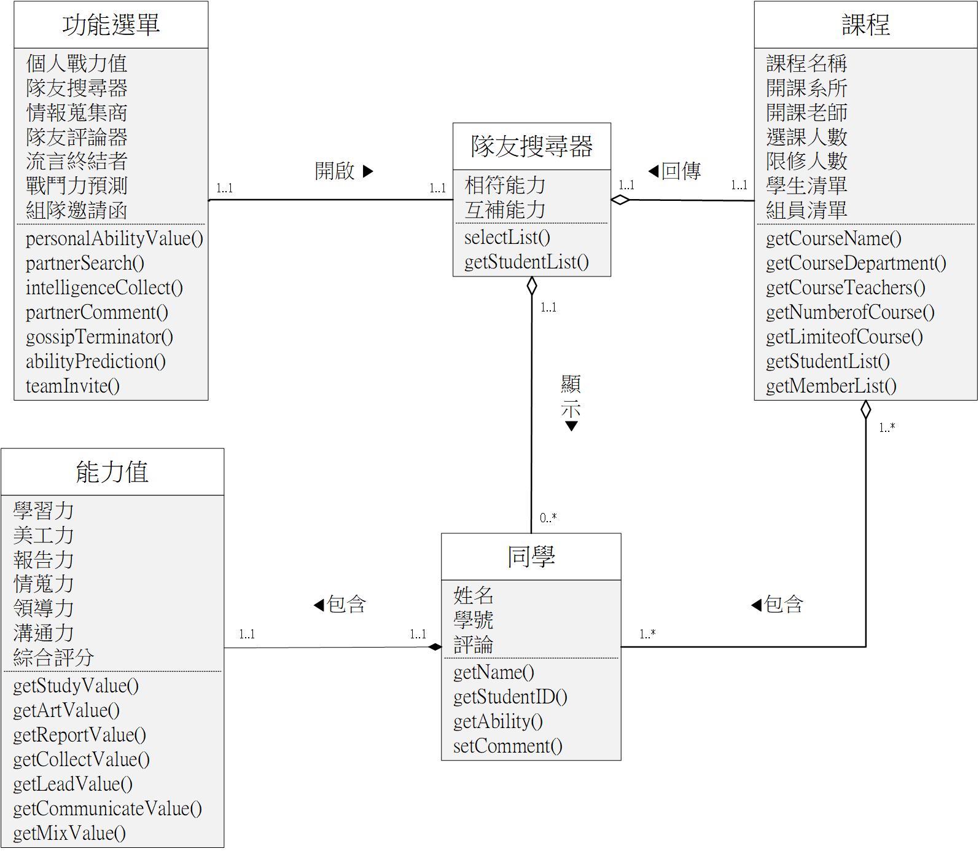
條件式能力搜尋初步類別圖
19

Slide 22
條件式能力搜尋之系統操作
主要成功情節 | 對應事件
1、點擊功能選單的隊友搜尋器連結按鈕。 2、顯示隊友搜尋器畫面，預設顯示該課程相符能力的同學名單。 3、點擊下拉式選單。 4、下拉式選單顯示相符能力與互補能力提供使用者選取。 5、選擇相符能力或互補能力。 6、根據使用者所選擇的項目顯示相對應同學的姓名、學號以及該位同學的綜合評分。 7、若欲查看任意同學之詳細能力值，則在該同學的方框處進行點擊。 | partnerSearch(class) showStudentList() showAbilityComboBox() selectAbility() changeStudentList(ability) studentClick (studentID)
20

Slide 23
條件式能力搜尋之系統操作
主要成功情節 | 對應事件
8、以彈跳視窗顯示使用者點擊同學之各項能力值，其中能力值包括“學習力”、“美工力”、“報告力”、“情蒐力”、“領導力”、“溝通力”以及“綜合評分”。 9、如果點擊彈跳視窗以外的區域。 10、彈跳視窗收回。 11、如果找到想要預測的同學，可點擊該位同學右上角的+號。 12、被點擊的同學於戰鬥力預測頁面中會被勾選，作為被預測的一員。 13、如果想看戰鬥力預測頁面，點擊畫面右上角的按鈕。 14、畫面跳轉至戰鬥力預測頁面。 | popStudentWindow(studentID) exitStudentWindow() addStudentToPrediction(studentID) abilityPrediction()
21

Slide 24
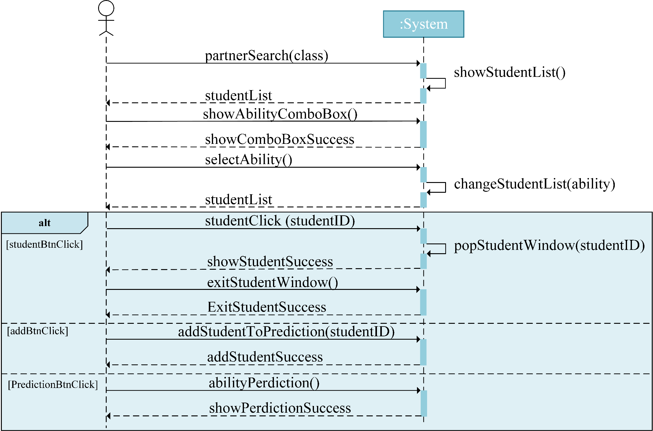
條件式能力搜尋之系統循序圖
22

Slide 25
合約
合約 1：partnerSearch()
操作 | partnerSearch(class)
交互參閱 | 使用案例－條件式能力搜尋
前置條件 | 存在類別Course之實例course
後置條件 | -產生類別PartnerSearch之實例partnerSearch -實例partnerSearch與course形成關聯
23

Slide 26
使用案例描述
使用案例名稱 | 組員評論
使用案例描述 | 在組員清單中點選欲進行評論的組員，接著針對組員的各項能力進行評價，最後對該組員進行評論，提供額外意見。
主要參與者 | 學生
利害關係人與目標 | 學生：希望能對組員的表現好壞給予評論
前置條件 | 完成登入系統的使用案例。
後置條件 | 被評論的同學將新增一則評論。
24

Slide 27
使用案例描述
主要成功情節 | 參與者 | 系統
 | 1、點擊功能選單的隊友評論器連結按鈕。 2、點擊欲評論之同學。 3、回答系統設定之問題。 4、點擊“下一關”。 5、如果點擊“上一關”。 重複3~5、直到問題結束。 | 1.1、顯示該課程與自身同組組員名單。 2.1、顯示能力值及評論之相關問題。 3.1、暫存參與者回答的答案。 4.1、顯示下一題。 5.1、顯示上一題，其中要包含使用者先前所填寫之內容。 重複2.1、~4.1、直到問題結束。
25

Slide 28
使用案例描述
主要成功情節 | 6、按下“送出”，送出評論。 7-1、選擇“對啦”。 7-2、選擇“繼續編輯”。 8-1、如果點擊畫面左上角的返回鍵。 8-2、如果按下“捨棄”。 8-3、如果按下“繼續評論”。 | 6.1、跳出詢問視窗詢問是否確認送出。 7-1.1、紀錄已回答之答案。 7-2.1、畫面停留在問題頁面。 8-1.1、跳出詢問視窗詢問是否捨棄。 8-2.1、畫面跳回組員名單畫面。 8-3.1、畫面停留在問題頁面。
例外情節 | 若無完成所有評論，系統不納入統計。
其他需求 | 系統內需有本課程之學生已分組完之清單 學習力需抓取學期成績
26

Slide 29
組員評論概念類別
概念類別 | 功能選單 | 課程 | 同學 | 隊友評論器 | 問題
屬性 | 個人戰力值 隊友搜尋器 情報蒐集商 隊友評論器 流言終結者 戰鬥力預測 組隊邀請函 | 課程名稱 開課系所 開課老師 選課人數 限修人數 學生清單 組員清單 | 姓名 學號 評論 | 組員清單 | 題目 評價 建議 總結
方法 | personalAbilityValue() partnerSearch() intelligenceCollect() partnerComment() gossipTerminator() abilityPrediction() teamInvite() | getCourseName() getCourseDepartment() getCourseTeachers() getNumberofCourse() getLimiteofCourse() getStudentList() getMemberList() | getName() getStudentID() getAbility() setComment() | getMemberList() CommentMember() | getTopic() setEvaluation() setSuggest() setSummary() next() previous() setMember()
27

Slide 30
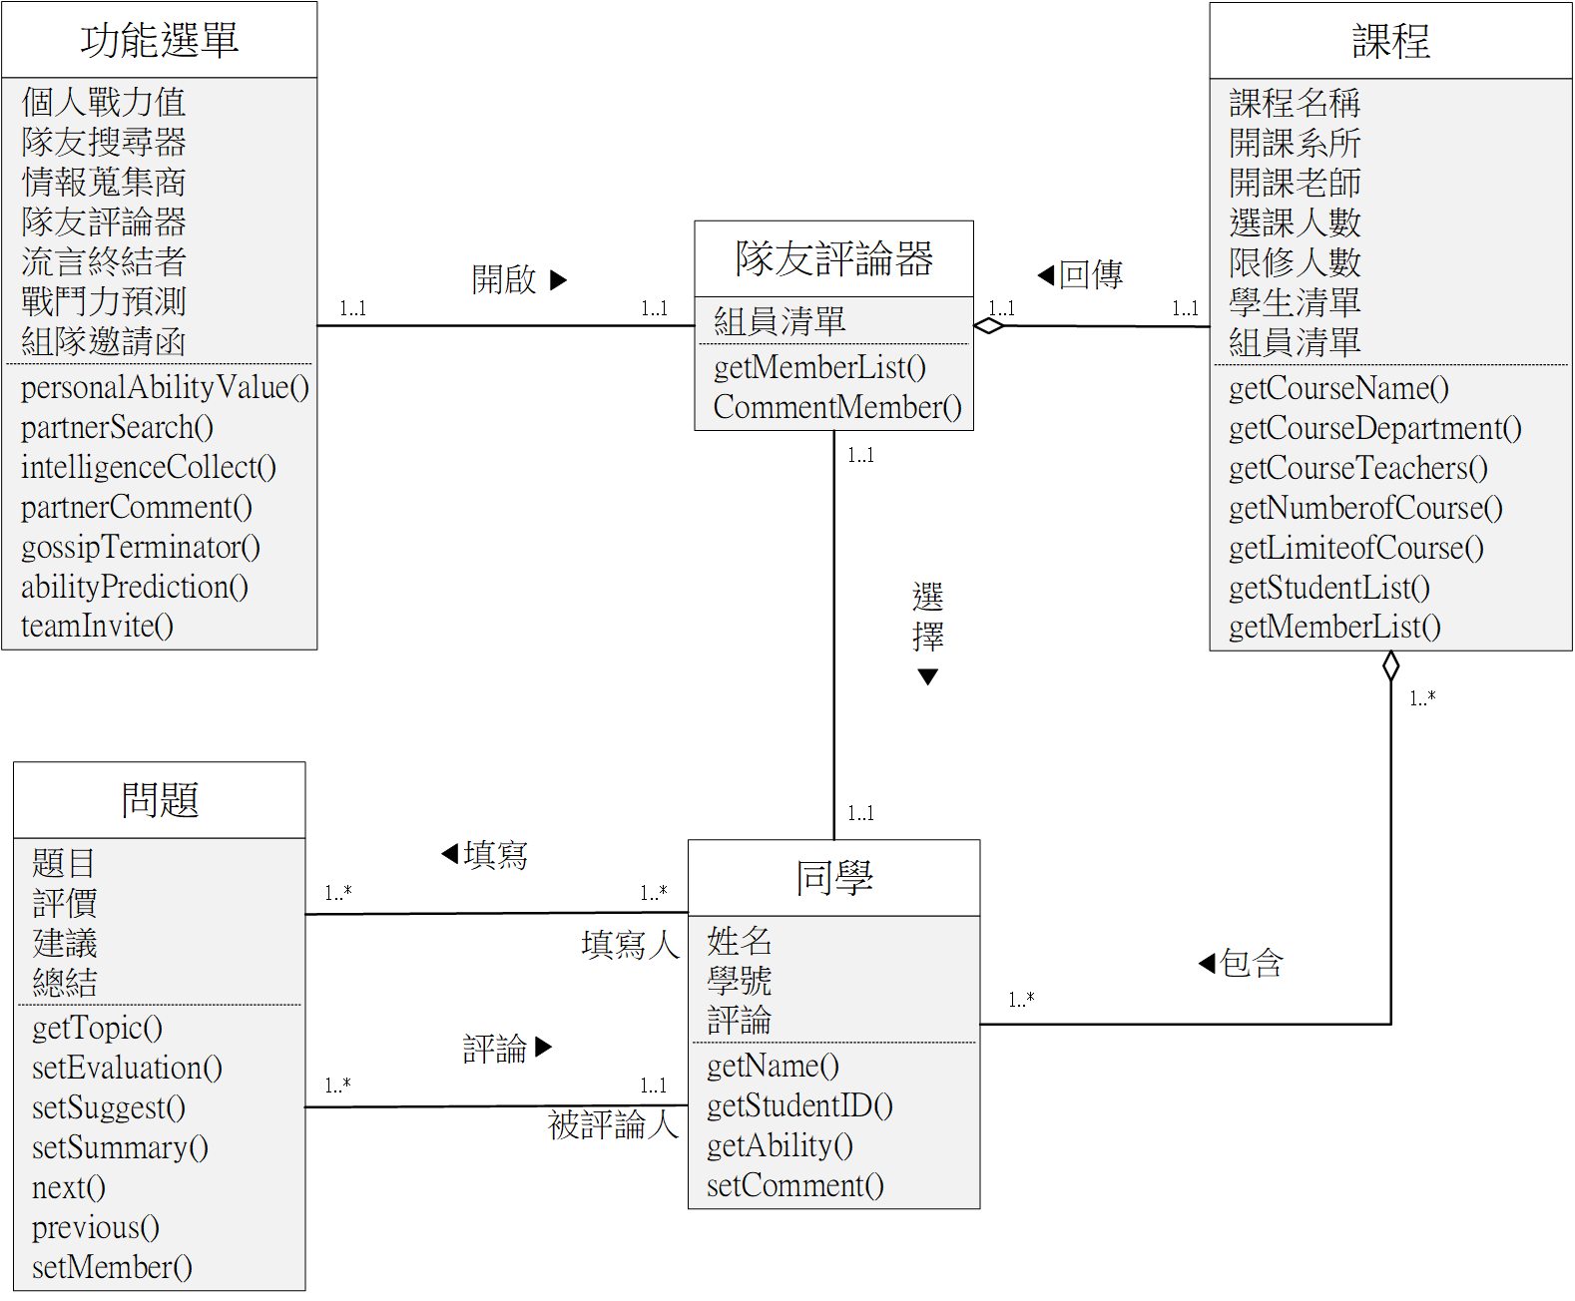
組員評論初步類別圖
28

Slide 31
組員評論之系統操作
主要成功情節 | 對應事件
1、點擊功能選單的隊友評論器連結按鈕。 2、顯示該課程與自身同組組員名單。 3、點擊欲評論之組員。 4、顯示能力值及評論之相關問題。 5、回答系統設定之問題。 6、暫存參與者回答的答案。 7、點擊“下一關”。 8、顯示下一題。 9、如果點擊“上一關”。 10、顯示上一題，其中要包含使用者先前所填寫之內容。 11、點擊“送出”，送出評論。 | partnerComment(class) showPartnerList() partnerCommentClick(studentID) showQuestion() inputAnswer() temporarilyAnswer(studentID) nextQuestion() previousQuestion() sentClick()
29

Slide 32
組員評論之系統操作
主要成功情節 | 對應事件
12、跳出詢問視窗詢問是否確認送出。 13、點擊“對啦”。 14、紀錄已回答之答案。 15、如果點擊“繼續編輯”。 16、畫面停留在問題頁面。 17、如果點擊畫面左上角的返回鍵。 18、跳出詢問視窗詢問是否捨棄。 19、如果點擊“捨棄”。 20、畫面跳回組員清單畫面。 21、如果點擊“繼續評論”。 22、畫面停留在問題頁面。 | popCheckWindow() yesBtnClick() saveAnswer(temporarilyAnswer) editBtnClick() closeCheckWindow() exitBtnClick() popDropWindow() dropBtnClick() showPartnerList() continueBtnClick() closeDropWindow()
30

Slide 33
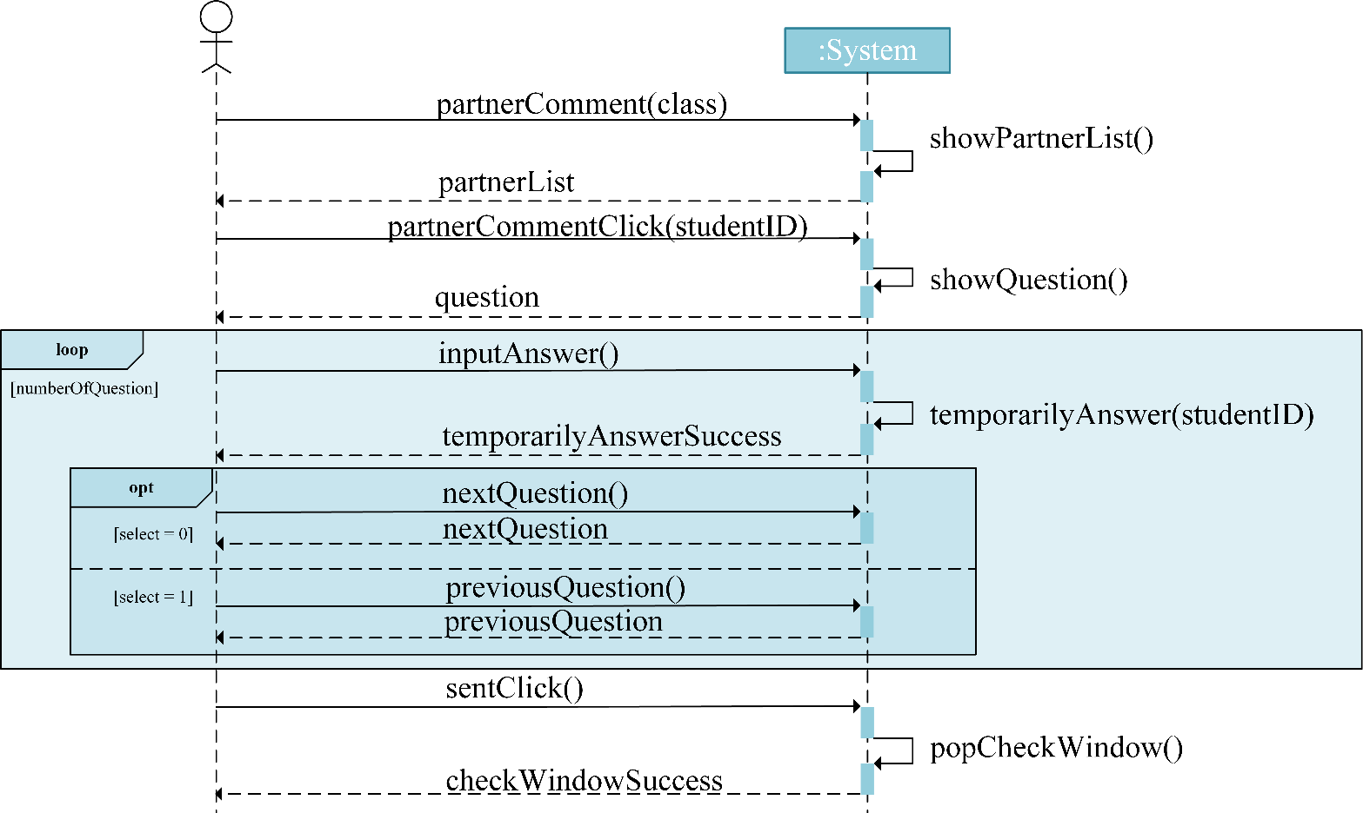
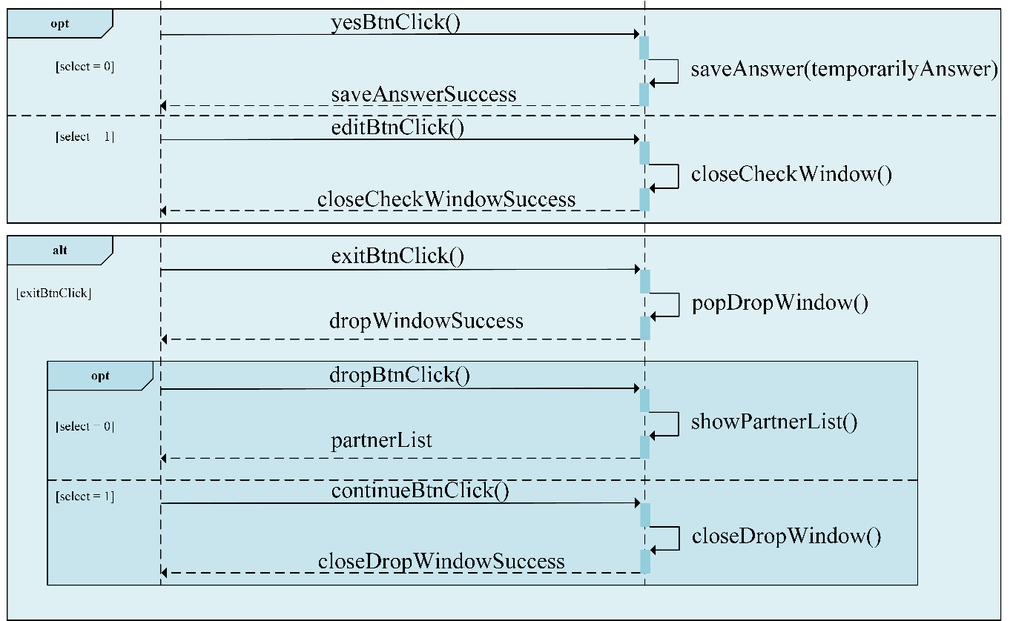
組員評論之系統循序圖
31

Slide 34
合約
合約 2：inputAnswer()
操作 | inputAnswer()
交互參閱 | 使用案例－組員評論
前置條件 | 存在類別Question之實例question
後置條件 | -給定實例question的屬性evaluation -給定實例question的屬性suggest -給定實例question的屬性summary
32

Slide 35
使用案例描述
使用案例名稱 | 組隊邀請
使用案例描述 | 對於有意組隊的同學提出邀請。
主要參與者 | 學生
利害關係人與目標 | 學生：可在分組前知道對方的基本資訊
前置條件 | 完成登入系統的使用案例。
後置條件 | 於組隊成員頁面新增該同學
33

Slide 36
使用案例描述
主要成功情節 | 參與者 | 系統
 | 1、點擊功能選單的組隊邀請函連結按鈕。 2、選取有意組隊的同學(可複選)。 3、選取完畢後，點擊右下角“送出”按鈕。 4、於詢問視窗點擊“妥當了啦”。 5、如果點擊“再等等”。 | 1.1、畫面轉換至該課程之學生清單。 2.1、被勾選的同學將於方框呈現打勾狀態。 3.1、系統顯示詢問視窗，詢問是否發送邀請。 4.1、系統將對所選取的同學發送邀請函。 5.1、則返回學生清單。
例外情節 | 若無選取欲查詢課程便點擊組隊邀請函，則跳出提醒視窗，顯示“尚未選取課程，請先選取課程。
其他需求 | 無
34

Slide 37
組隊邀請概念類別
概念類別 | 功能選單 | 課程 | 同學 | 邀請函
屬性 | 個人戰力值 隊友搜尋器 情報蒐集商 隊友評論器 流言終結者 戰鬥力預測 組隊邀請函 | 課程名稱 開課系所 開課老師 選課人數 限修人數 學生清單 組員清單 | 姓名 學號 評論 | 發送者 接收者
方法 | personalAbilityValue() partnerSearch() intelligenceCollect() partnerComment() gossipTerminator() abilityPrediction() teamInvite() | getCourseName() getCourseDepartment() getCourseTeachers() getNumberofCourse() getLimiteofCourse() getStudentList() getMemberList() | getName() getStudentID() getAbility() setComment() | setSender() setReciver() viewInvite() sendInvite() memberList() getSutdentsList()
35

Slide 38
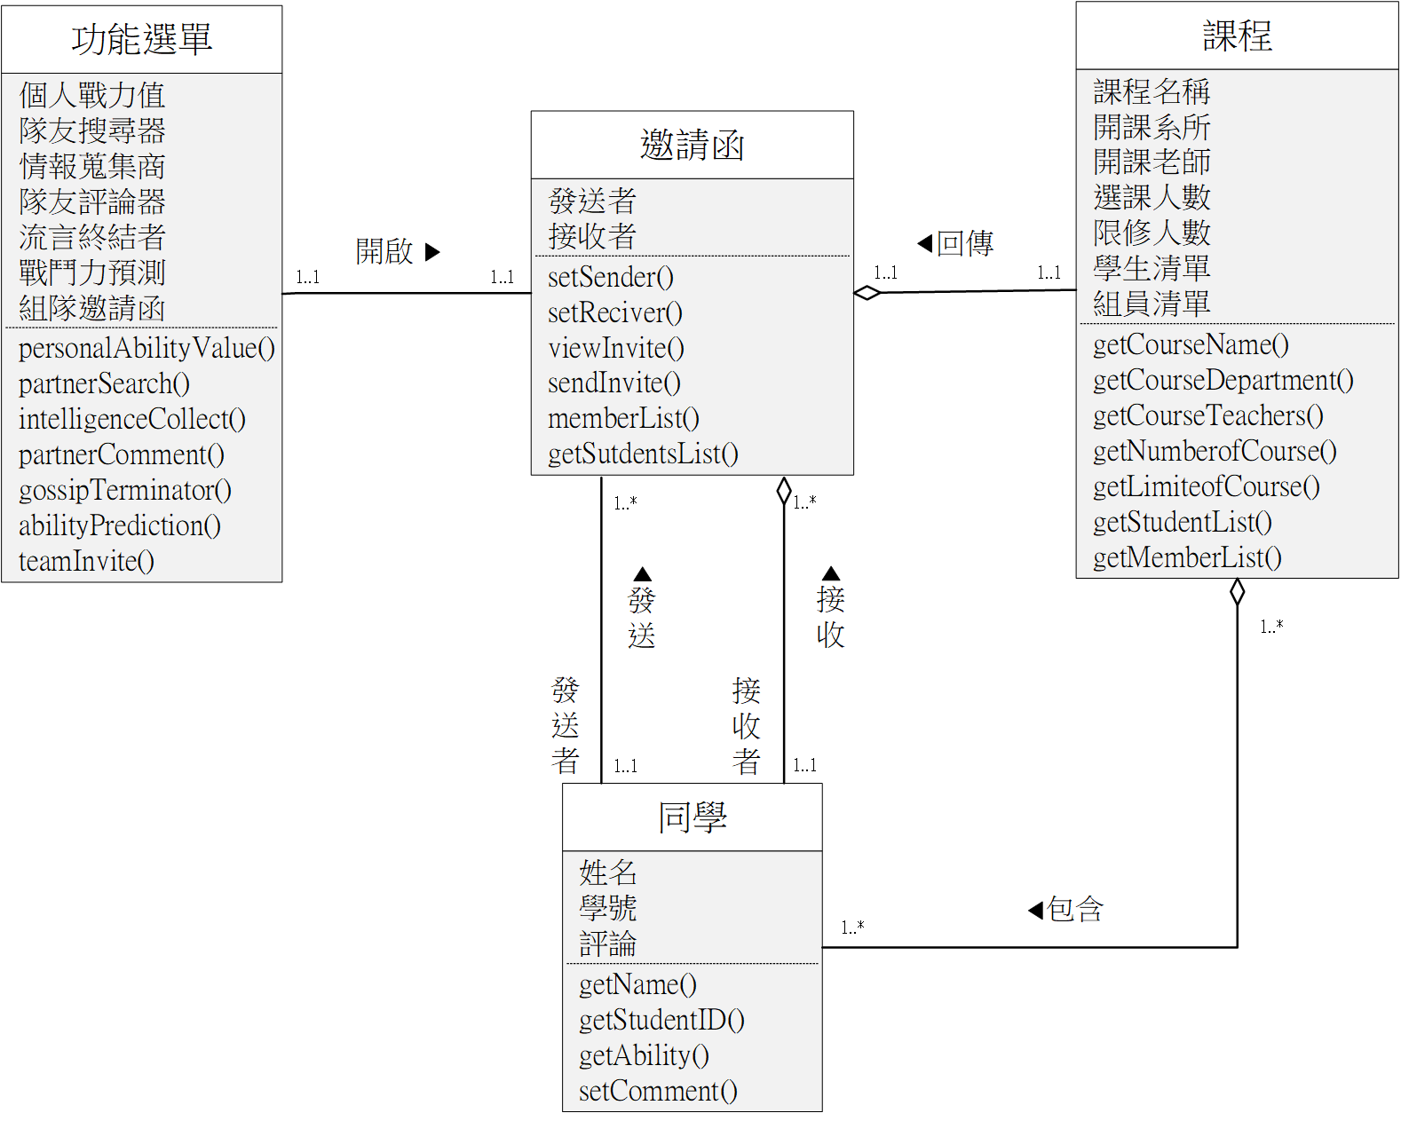
組隊邀請初步類別圖
36

Slide 39
組隊邀請之系統操作
主要成功情節 | 對應事件
1、點擊功能選單的組隊邀請函連結按鈕。 2、畫面轉換至該課程之學生清單。 3、選取有意組隊的同學(可複選)。 4、被勾選的同學將於方框呈現打勾狀態。 5、選取完畢後，點擊右下角“送出”按鈕。 6、系統顯示詢問視窗，詢問是否發送邀請。 7、於詢問視窗點擊“妥當了啦”。 8、系統將對所選取的同學發送邀請函。 9、如果點擊“再等等”。 10、則返回學生名單。 | teamInvite(class) showStudentList() selectStudent(studentID) selectStudentCheck(studentID) sentClick() popInviteWindow() yesBtnClick() sentInvite(studentID[]) waitBtnClick() closeInviteWindow()
37

Slide 40
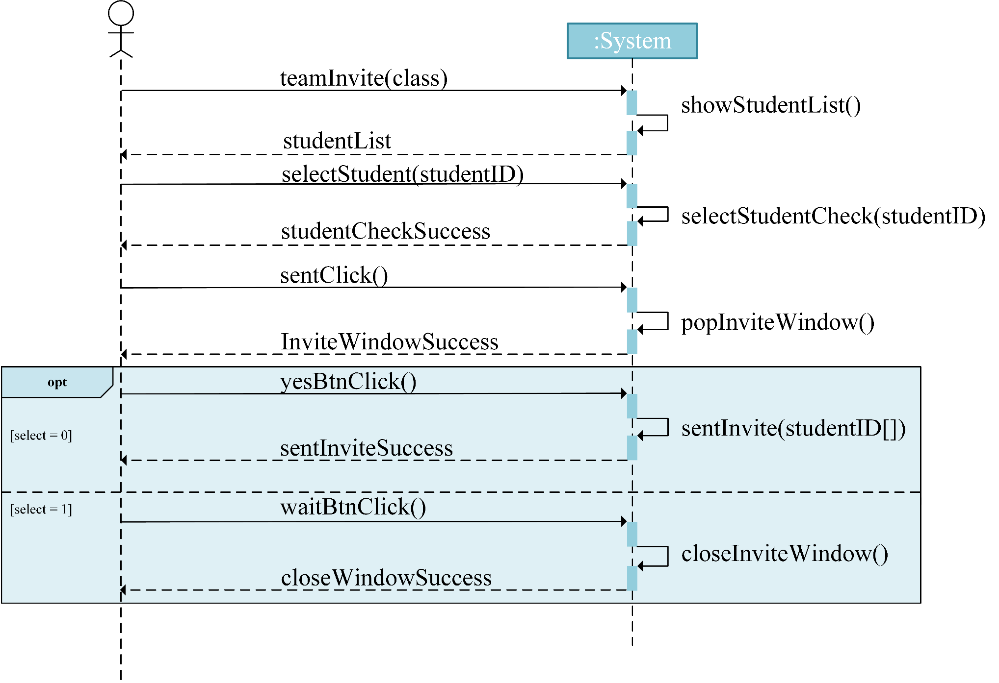
組員邀請之系統循序圖
38

Slide 41
合約
合約 3：sentInvite()
操作 | sentInvite(studentID[])
交互參閱 | 使用案例－組隊邀請與回覆
前置條件 | 存在類別InviteCard之實例inviteCard
後置條件 | -實例inviteCard利用studentID 於實例 course 中讀取實例student -實例inviteCard與student形成關聯
39

Slide 42
Thanks For Watching

